Slide 1
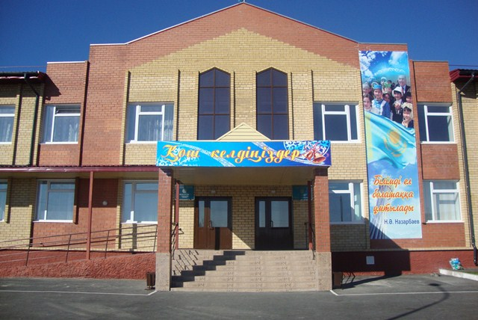
«Байқадам ЖББМ»КММ Қосымша педагогтің жарты жылдық жұмысының қорытындысы (2022-2023 оқу жылы)

Slide 2
Мақсаты:
Әр оқушының бойындағы шығармашылық қабілетін оятып, еңбек етуге, жан-жақты ізденуге, шығармашылық жұмыстарға баулу
Міндеттері:
оқушыларды шығармашылық белсенділікке, өз бетінше білімін жетілдіруге ынталандыру;
білім мазмұнын белсенді және іскерлікпен меңгеруге үйрет;
өз ісіне баға беруге, және өз мінез-құлқын қалыптастыруға үйрету.

Slide 3
2022-2023 оқу жылының І тоқсанында қосымша білім педагогі жылдық жоспарға сай жұмыстар атқарды. Ұйымдастырылған іс-шараларға оқушыларымыз белсене қатысып, өздерінің жан-жақты екенін көрсетіп, басқа қырынан көрсетіліп жатты.

Slide 4
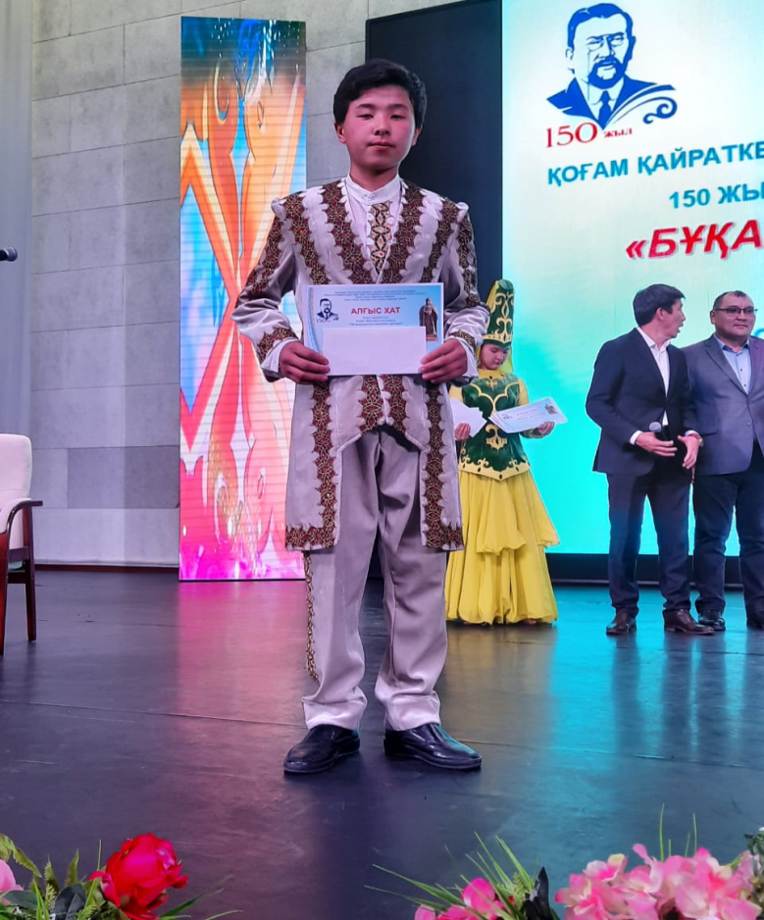
Серік Ақтілек Облыстық « Бұқарекен жырлайды»сайысында алғыс хатпен марапатталды. жетекшісі Шадит Айгүл

Slide 5
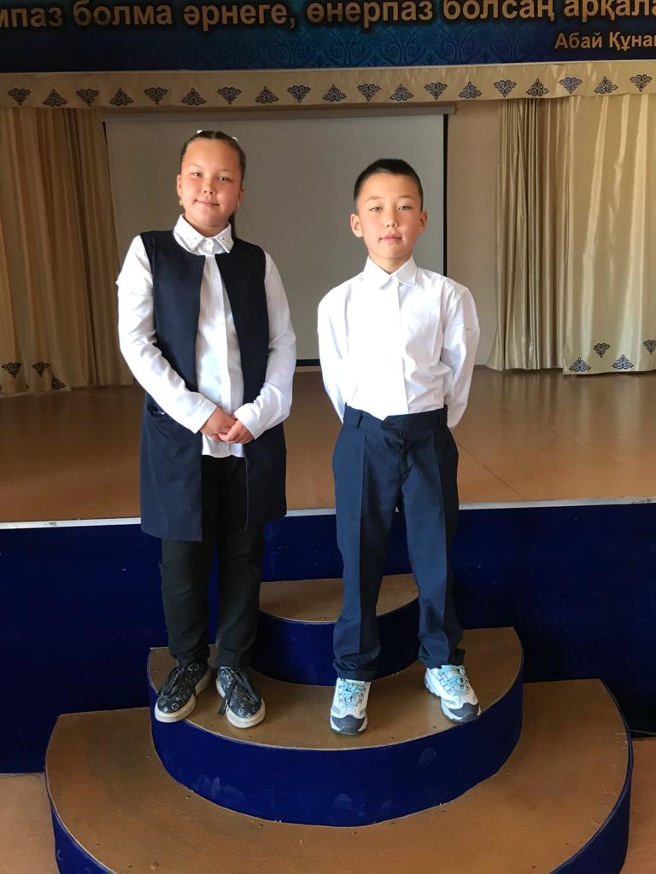
Облыстық «Жас математик»олимпиадасы
қатысушы | сыныбы | жетекшісі | Алған ұпайы
Мұрат Нұрғали | 5 «А» | Шохал Р | 21
Шамерова Азиза | 6 «А» | Арқанбай Қ | 22

Slide 6
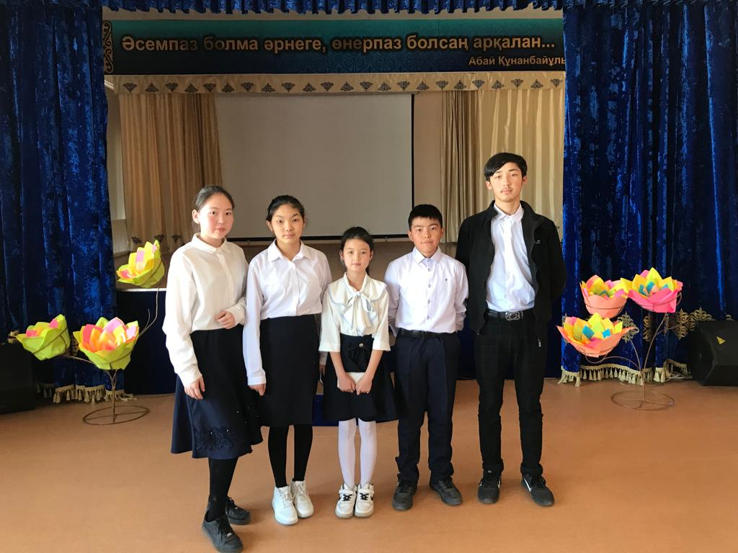
Республикалық «балалар оқулары» байқауы
Қатысушы | сыныбы |  | жетекшісі
Шайзанда Ләйлә | 5 «А» | 3 орын | Жабагина Л.Т
Қуатбекұлы Нұртас | 6 «А» |  | Жабагина Л.Т
Акимбекова Аягөз | 8 «А» |  | Нургалива Л.А
Иманбекова Камила | 9 «А» |  | Нургалива Л.А
Мәлік Кенжетпіс | 10 «А» |  | Нургалива Л.А

Slide 7
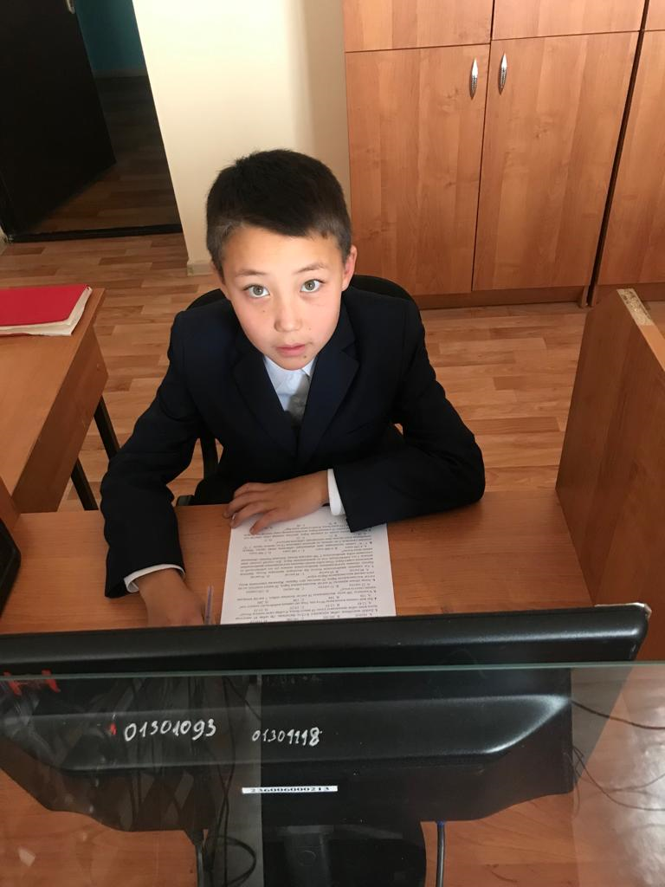
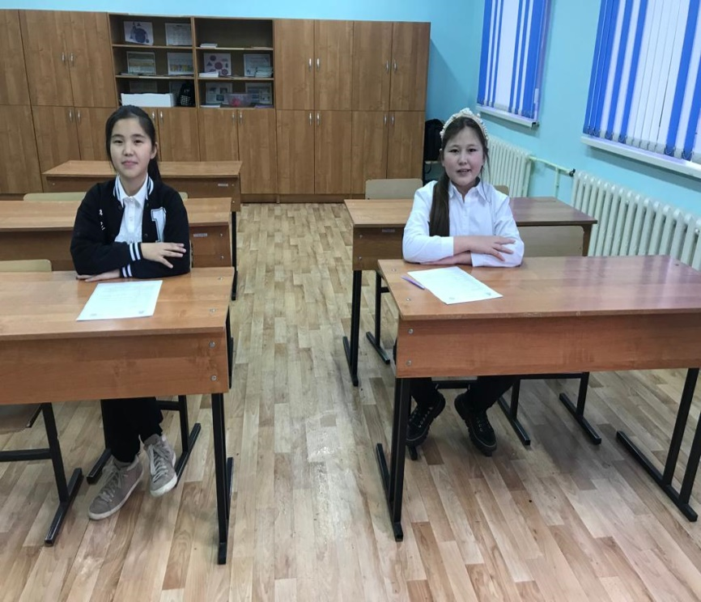
«Алтын сақа»олимпиадасы мектепшілік кезеңінен өтіп аудандық кезіңге жолдама алды
қатысушы | сыныбы | орны | жетекшісі
Мұрат Нұрғали | 5 «А» | 1 | Шохал Р
Асалбек Қарақат | 6 «А» | 1 | Арқанбай Қ
Рашит Ясмин | 6 «А» | 2 | Арқанбай Қ

Slide 8
«Алтын сақа»олимпиадасының аудандық кезіңі
қатысушы | сыныбы | ұпайы | жетекшісі
Мұрат Нұрғали | 5 «А» | 1 | Шохал Р
Асалбек Қарақат | 6 «А» | 1 | Арқанбай Қ
Рашит Ясмин | 6 «А» | 2 | Арқанбай Қ

Slide 9
Республикалық «Ақберен»олимпиадасының аудандық кезеңі өтті
Оқушының аты-жөні | Номинациясы | Мектебі | Сыныбы | орны | Жетекшінің аты-жөні, ұялы телефоны
Жырғау Айнұр | Ұлттық аспапта ойнау | "Байқадам ЖББМ"КММ | 9 "А" |  | Нургалиева Лаура Айғалиевна
Сарайқызы Арайлым | Эссе жазу | "Байқадам ЖББМ"КММ | 9 "А" | 2 орын | Нургалиева Лаура Айғалиевна
Жуманбавеа Ділнәз | Көркемсөз оқу | "Байқадам ЖББМ"КММ | 11 "Ә" | 2 орын | Нургалиева Лаура Айғалиевна
Асалбек Алмаз | Шешендік өнер | "Байқадам ЖББМ"КММ | 10 "А" |  | Ахметбекова Ұлпан Тайжанқызы
Қуатбекқызы Жұлдыз | Шешендік өнер | "Байқадам ЖББМ"КММ | 9"А" |  | Ахметбекова Ұлпан Тайжанқызы

Slide 10
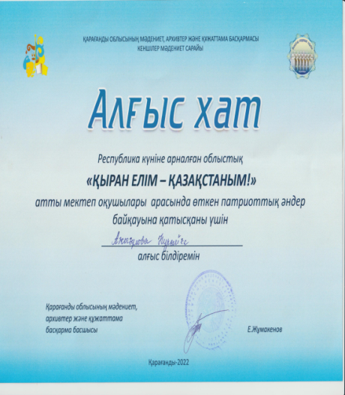
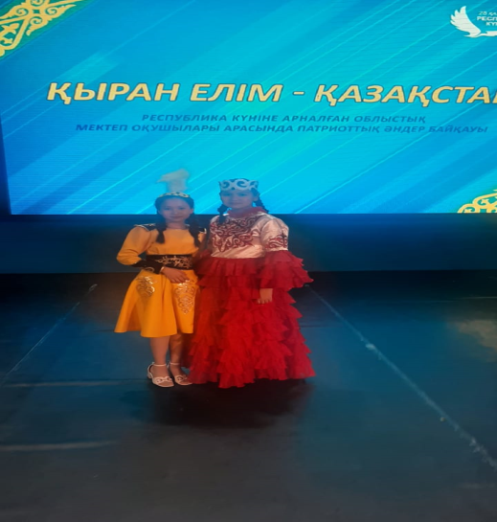
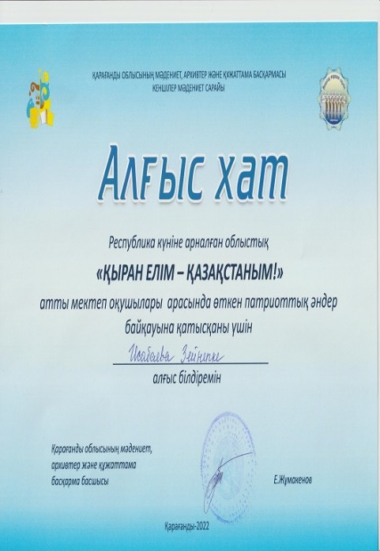
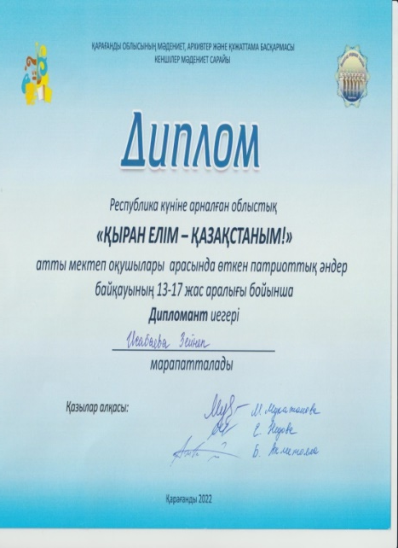
+ Республика күніне арналған «Қыран елім-қазақстаным»атты облыстық патриоттық әндер байқауы

Slide 11
«Кенгуру математика барлығы үшін «интеллектуалдық ойынына 1-4 сынып оқушылары аралығынынан 50 оқушы қатысып 40 оқушы жүлделі орындарға ие болды

Slide 12
Қарағанды облысы білім басқармасының «Сарыарқа дарыны» ББҒАП орталығының ҚР ұйымдастырған 5-6 сынып оқушылары арасындағы республикалық олимпиаданың мектепшілік кезеңі
Мектепшілік олимпиадаға 5-6 сынып арасынан 17 оқушы қатысты. І орын алған оқушылардың орындалған жұмыстары жиналып, ауданға тапсырылды. Мекетбімізден аудандық кезеңге 8 оқушының жұмысы өтті.
Аудандық кезеннен орын алған оқушылар
Оқушының аты-жөні | пәні | жетекшісі | орны
Кенжебекқызы Айару | Қазақ тілі | Жабагина Л.Т | 1
Жанат Нұртілеу | математика | Арқанбай Қ | 2
Мейрам Жайдарман | Қазақ тілі | Жабагина Л.Т | 2

Slide 13
Қарағанды облысы білім басқармасының «Сарыарқа дарыны» ББҒАП орталығының ҚР ұйымдастырған 5-6 сынып оқушылары арасындағы республикалық олимпиаданың Облыстық кезеңі
 | пәні | жетекшісі | орны
Кенжебекқызы Айару | Қазақ тілі | Жабагина Л
Оқушының аты-жөні

Slide 14
Қарағанды облысы білім басқармасының «Сарыарқа дарыны» ББҒАП орталығының ҚР ұйымдастырған 5-6 сынып оқушылары арасындағы республикалық олимпиаданың мектепшілік кезеңі
Олимпиаданың мектепшілік кезеңін өткізу үшін оқу бөлмесі дайындалып, кезекші мұғалімдер тағайындалды. Мектепшілік олимпиадаға 9-11сынып арасынан 16 оқушы қатысты. І орын алған оқушыларлдың орындалған жұмыстары жиналып, ауданға тапсырылды. Мекетбімізден аудандық кезеңге 7 оқушының жұмысы өтті.

Slide 15
Қр Тәуелсіздік күніне орай аудандық«Ұшқыр ой»дебат аланыңда «Чемпион»командасы Асалбек Алмаз Мейрам Жайдарман 3-ші орын иеленді

Slide 16
«Алтын түлек»олимпиадасы
қатысушы | сыныбы | пәні | ұпайы
Асалбек Алмаз | 10 «А»сынып | математика | 65
Мәлік Кенжетпіс | 10 «А»сынып | математика | 50
Дастанұлы Нұрали | 10 «А»сынып | математика | 50
Батырбекқызы Ақжүніс | 11 «А»сынып | математика | 45

Slide 17
Әлді жақтар:
Қашықтықтан ұйымдастырылып жатқан конкурс, олимпиада, байқауларға белсене қатысу
Әлсіз жақтар:
Республикалық, облыстық, аудандық конкурстарға, байқауларға қатысатын оқушылар санының аз болуы
Алға қоятын мақсаттар:
Оқушыларды халықаралық , облыстық, аудандық байқауларға қатыстыру
Дарынды оқушылармен жұмысты жүйелеу
Оқушылардың шығармашылық белсенділігін жетілд

Slide 18
Назарларыңызға рахмет!!!

